Slide 1
MATEMAATIKA
„JÄÄGIGA JAGAMINE“
Irma Erendi

Slide 2
Jäägiga jagamine

Slide 3
Tõuse püsti

Slide 4
Vastuste vahepeal sammu paigal

Slide 5
Kumb vastus on õige?

Slide 6


Vasta küünarnukkidega!

Slide 7
Harjutusküsimus

Slide 8
7 : 2 = ?
Ei ole jääki
Jääk on 1

Slide 9

7 : 2 = ?
Jääk on 1

Slide 10
Küünarnukid valmis?

Slide 11
Ole kiire!

Slide 12

12 : 6 =?
Ei ole jääki
Jääk on 1

Slide 13
12 : 6 = ?
Ei ole jääki

Slide 14
Ära unusta sammumist!

Slide 15
Nüüd vasta nii!

Slide 16
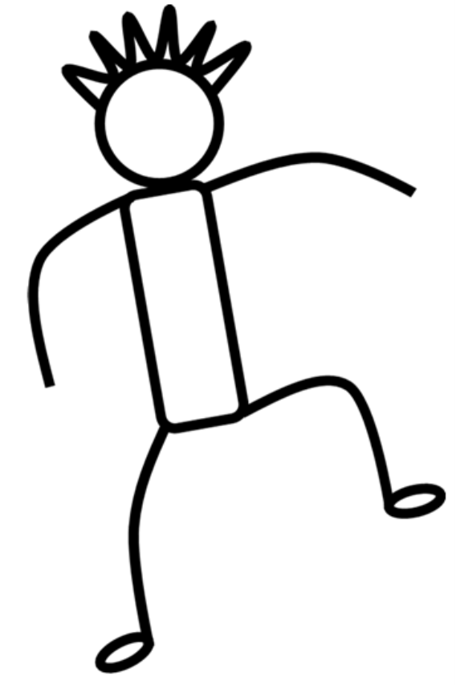
22 : 4 =?
Ei ole jääki
Jääk on 2

Slide 17
22 : 4 = ?
Jääk on 2

Slide 18
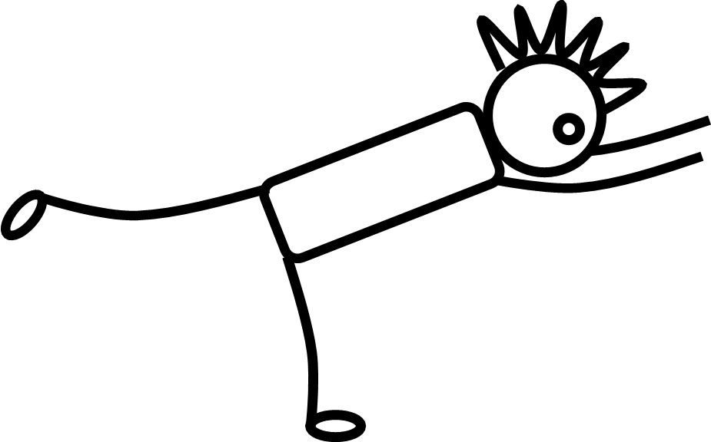
Nüüd vasta nii!

Slide 19
35 : 7 = ?
Jääk on 1
Ei ole jääki

Slide 20
35 : 7 = ?
Ei ole jääki

Slide 21
Ära unusta sammumist!

Slide 22


Nüüd vasta nii!

Slide 23
44 : 4 = ?
Ei ole jääki
Jääk on 4

Slide 24
44 : 4 = ?
Ei ole jääki

Slide 25

Aitäh ja kummardus!

Slide 26


